Slide 1


Soutenance Rapport de Stage
Master 1 MIAGE
Thibault Sartre
Stage de développeur
Tuteur Académique : Prof. Emmanuel Hyon
Tuteur Entreprise : Abdoullah Boufrine
Avril à Juillet 2018
Soutenance Rapport de Stage
<numéro>
Notes:
Soutenance Rapport de Stage
Soutenance Rapport de Stage

Slide 2
Sommaire
Introduction
Présentation de l’entreprise
Compétences technique acquises
Missions effectuées
Séminaire DevRap
Bilan
Conclusion
Soutenance Rapport de Stage
<numéro>
Notes:
Soutenance Rapport de Stage
Soutenance Rapport de Stage

Slide 3
Introduction
Parcours actuel : 1ère année du Master Miage à l’université Paris
Nanterre.
But du stage :
Réaliser des nouveaux projets.
Approfondir mes connaissances avec de nouveaux langages et
logiciels.
Soutenance Rapport de Stage
<numéro>
Notes:
Soutenance Rapport de Stage
Soutenance Rapport de Stage

Slide 4
Présentation entreprise
Entreprise d’accueil : Orange (entreprise de télécommunication)
Le département Devrap a pour mission :
Développer des solutions provisoires ou pérennes.
Oﬀrir une réponse adaptée aux demandes urgentes.
Equipe d’accueil : 3MU.
3MU travaille sur des scripts d’automatisation à l’aide
du logiciel Contextor et du langage AutoIt.
Soutenance Rapport de Stage
<numéro>
Notes:
Soutenance Rapport de Stage
Soutenance Rapport de Stage

Slide 5
Compétences techniques acquises
Soutenance Rapport de Stage
<numéro>
Notes:
Soutenance Rapport de Stage
Soutenance Rapport de Stage

Slide 6

Logiciel Contextor
Détecte les évènements survenant sur le poste de travail.
Suit un script Javascript pour manipuler les éléments de page
Web ou effectuer des tâches diverses.
Ajout d’une partie WorkFlow pour aider les développements.
Possède des licences utilisateurs.
Soutenance Rapport de Stage
<numéro>
Notes:
Soutenance Rapport de Stage
Soutenance Rapport de Stage

Slide 7
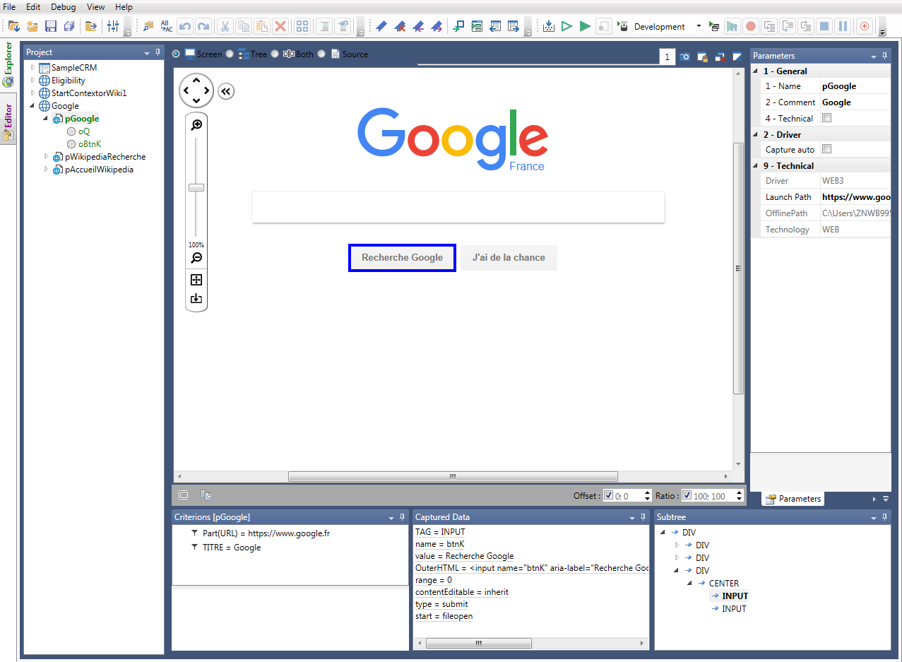
Interface Contextor
Image du logiciel Contextor
Soutenance Rapport de Stage
<numéro>
Notes:
Soutenance Rapport de Stage
Soutenance Rapport de Stage

Slide 8
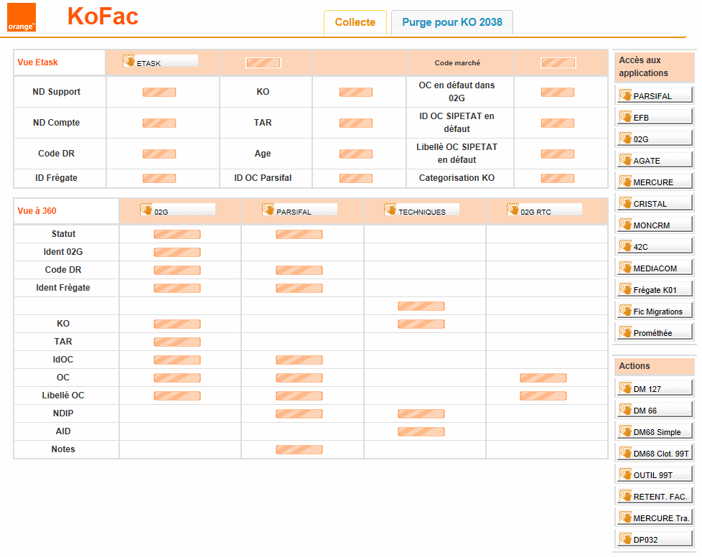
Exemple de projet avec Contextor
Résultat de l’execution de l’automate KoFac
Soutenance Rapport de Stage
<numéro>
Notes:
Soutenance Rapport de Stage
Soutenance Rapport de Stage

Slide 9
Missions effectuées
Soutenance Rapport de Stage
<numéro>
Notes:
Soutenance Rapport de Stage
Soutenance Rapport de Stage

Slide 10
AutoRio
Mission :
Créer un automate qui, à partir des ND (numéro de la ligne téléphonique) présents dans un fichier csv, va parcourir des applications pour trouver des RIO (Relevé d’Identité Opérateur) et ainsi alimenter le fichier csv.
Pourquoi ? :
Le traitement à la main est :
- Répétitif
- Long
- Quotidien
Soutenance Rapport de Stage
<numéro>
Notes:
<numéro>
Soutenance Rapport de Stage

Slide 11
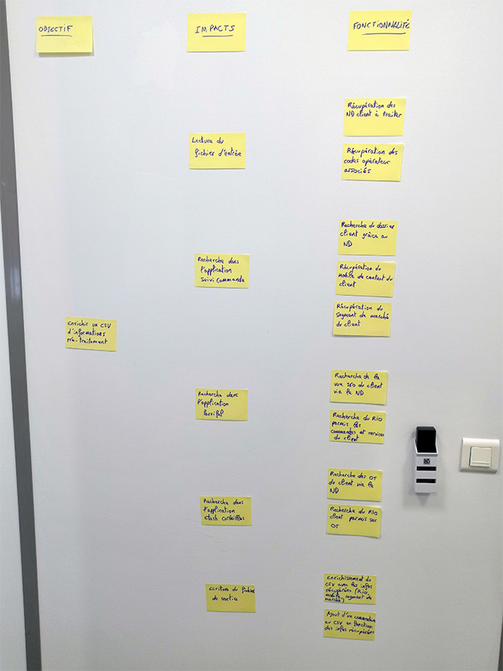
AutoRio
Résolution de la mission :
- Elaboration d’un cahier des
charges.
- Mise en place d’un Impact
Mapping (technique de
planification stratégique qui
permet de ne pas s’égarer
durant les phases de
développement).
Impact Mapping du projet AutoRio
Soutenance Rapport de Stage
<numéro>

Slide 12
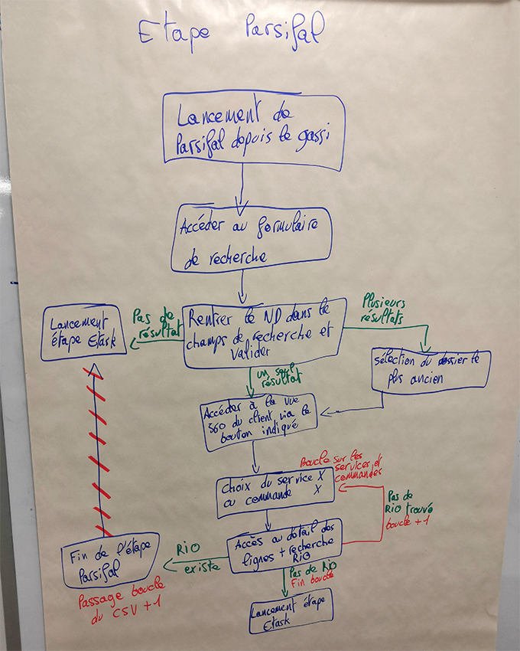
AutoRio
Résolution de la mission :
- Mise en place d’un WorkFlow.
- Début du développement en Pair Programming.
- Création d’un dépôt Git.
- Partage des fonctionnalités.
- Développement en parallèle des fonctionnalités.
- Communication sur l'avancement.
Soutenance Rapport de Stage
WorkFlow de la partie Parsifal
<numéro>

Slide 13
AutoRio
Résolution de la mission :
- Livraison version 1.0 de l’automate au client.
- Retour du client et nouvelles fonctionnalités.
Résultat de la mission :
- Temps moyen du traitement de l’automate : 1h.
- Grande satisfaction du client.
Soutenance Rapport de Stage
<numéro>

Slide 14
AutoRio
Problèmes rencontrés :
- Utilisation du WorkFlow (Peu de documentation).
- Fonctionnalité non-utilisable (Merge, Condition IF)
- Déploiement du robot impossible.
Soutenance Rapport de Stage
<numéro>

Slide 15
RMM
Mission :
  Automatiser la création de commande de matériels pour les
livraisons à domicile à partir d’un fichier csv envoyé
quotidiennement par l’application EFB.
Pourquoi ? :
  - Accélérer la création de commande.
  - Livraison du matériel plus rapide.
  - Client encore plus satisfait.
Soutenance Rapport de Stage
<numéro>

Slide 16
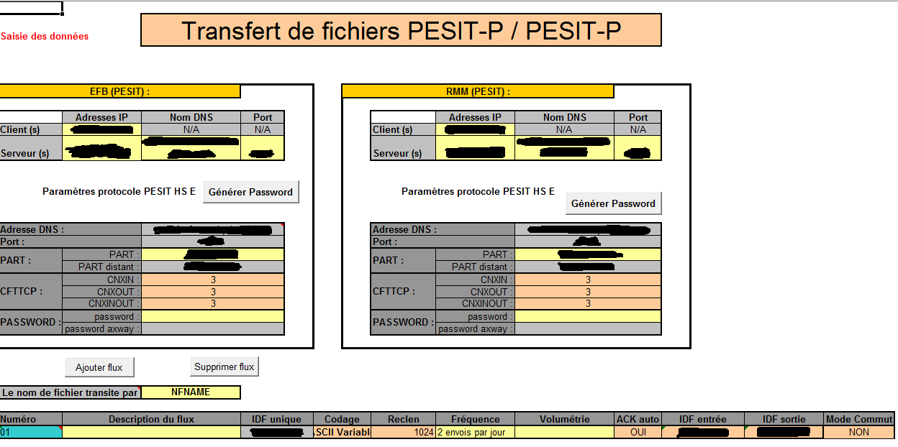
RMM
Résolution de la mission :
- Présentation de l’application et du besoin par la MOA.
- Réunion avec la MOA de RMM et EFB pour discuter du flux entre les deux applications.
- Mise en place du flux CFT
Contrat d’interface du flux CFT entre EFB et RMM
<numéro>
Soutenance Rapport de Stage

Slide 17
RMM
Résolution de la mission :
- Etude du fonctionnement de l’application côté base de données.
- Découpage du projet en plusieurs tâches.
- Développement et test de chaque fonctionnalité.
- Présentation de l’évolution à la MOA.
- Mise en Production.
Soutenance Rapport de Stage
<numéro>

Slide 18
RMM
Problèmes rencontrés :
- Cahier des charges incompréhensible.
- Mise en place du flux CFT.
Soutenance Rapport de Stage
<numéro>

Slide 19
Séminaire DevRap
Soutenance Rapport de Stage
<numéro>
Notes:
Soutenance Rapport de Stage
Soutenance Rapport de Stage

Slide 20
Objectifs
Aujourd’hui :
Automate : Agile / Projet Web : Pas Agile
Test unitaire : Présent dans 2% des projets
Demain :
Agile : 90% des projets
TDD : Utilisé dans les plus gros projets
Soutenance Rapport de Stage
<numéro>

Slide 21
Gouvernance Adaptative
Principe :
- Un lead (manageur)
- Un facilitateur (anime les réunions)
- Autant de rôles que nécessaire (Ex : Gestionnaire du budget)
- Rôle = Pouvoir absolu sur son secteur.
Soutenance Rapport de Stage
<numéro>

Slide 22
Bilan du stage
Ce stage m’a permis d’acquérir de nouvelles techniques et de
pouvoir travailler en équipe.
Le séminaire a permis de resserrer les liens entre les équipes.
L’autonomie est une qualité importante mais il faut savoir
demander des conseils si nécessaire
Soutenance Rapport de Stage
<numéro>
Notes:
Soutenance Rapport de Stage
Soutenance Rapport de Stage

Slide 23

Conclusion
J’ai pu travailler sur des projets à l'aide de nouveaux logiciels.
Travailler en équipe tout en étant autonome est un aspect qui me
plaît beaucoup.
Mon stage dans l’équipe 3MU fut très enrichissant et me
conforte dans mon projet professionnel dans le développement.
Soutenance Rapport de Stage
<numéro>
Notes:
Soutenance Rapport de Stage
Soutenance Rapport de Stage

